Slide 1
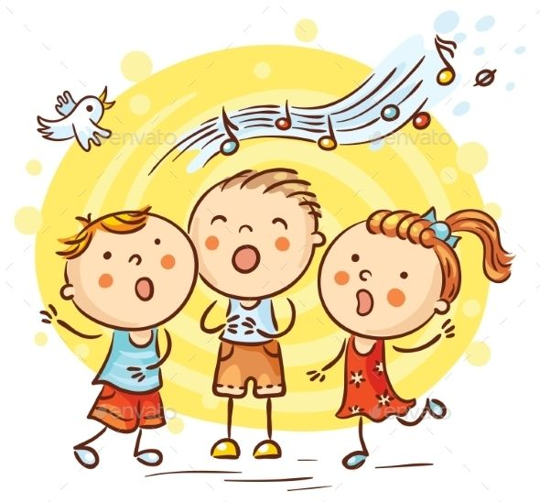
POZDRAVLJENI VESELI PEVCI Otroškega PEVSKEGA ZBORA OGLEJTE SI PTIČKO NA SLIKI IN ZAPOJTE Z NJO PO NOTAH NA ĆIV-ĆIV ZDAJ ZNATE ŽE KAR NEKAJ PESMI NA NOVO. PONOVITE JIH: VABILO PEVCEM TRI RACE, TRI PURE JESEN MIKLAVŽ POIŠČITE JIH NA POSLANIH GRADIVIH, ČE JIH ŠE NE ZNATE NA PAMET.
NAJNOVEJŠA PA JE PESEM BELE SNEŽINKE SAMO KLIKNI NA ZVOČNIK IN PEVCI NA SOSEDNJI STRANI BODO ZAPELI S TABO.
ŠE PTIČICA BO VESELO ZAŽGOLELA.

Slide 2
ZDAJ PA SE ŽE PRIBLIŽUJE ČAS ZA PRAZNIČNE PESMI TO BODO BOŽIČNE IN NOVOLETNE PESMI, KI NAM BODO PREGNALE SIVINO TEH MEGLENIH DNI IN SPROSTILE NAPETOST, KI SE VČASIH NASELI V NAS. PRIJETNO PREPEVANJE ŽELIM!

Slide 3
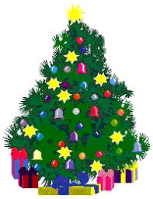
1. PREDSTAVITEV PESMI
2. KLAVIRSKA SPREMLJAVA, DA LAHKO
SAM/A ZAPOJEŠ, KO ŽE ZNAŠ
(3x)

Slide 4
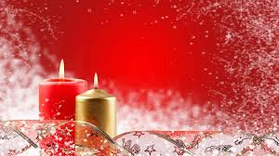
V NASLEDNJEM TEDNU TE ČAKA ŠE NEKAJ PRAZNIČNIH PESMI. DO TAKRAT SE NAUČI PESEM BELE SNEŽINKE, MIKLAVŽ IN ŽELIMO VESEL VAM BOŽIČ.
BELE SNEŽINKE
KER PA VEM, DA NEKATERI POJETE PESEM TUDI Z DRUGAČNIM BESEDILOM, GA TAKO TUDI ZAPOJTE.
ŽELIMO VAM SREČEN BOŽIČ, (3x)
V NOVEM LETU PA MIR.
NAJ MIR BO POVSOD,
KJER BIVA NAŠ ROD.
ŽELIMO VAM SREČEN BOŽIČ,
V NOVEM LETU PA MIR.
TUDI JAZ VAM ŽELIM LEPOTE IN MIRU V SRCIH
UČITELJICA ALENKA
MIKLAVŽ
ŽELIMO VAM
. . .

